Slide 1

Missions des SDIS
ADMJSP/ pôle numérisation – 2017

Slide 2
Missions des SDIS
Objectifs
Missions obligatoires
Interventions ne se rattachant pas directement à l’exercice des missions de service public
A la fin de cette partie, vous serez capable de connaître les différentes missions des SDIS.
2

Slide 3

Généralités
L’article 1424-2 du code général des collectivités territoriales s’énonce ainsi :
« Les services d’incendie et de secours sont chargés de la prévention, de la protection et de la lutte contre les incendies.
Ils concourent, avec les autres services et professionnels concernés, à la protection et à la lutte contre les autres accidents, sinistres et catastrophes, à l’évaluation et à la prévention des risques technologiques ou naturels ainsi qu’aux secours d’urgence ».

Slide 4


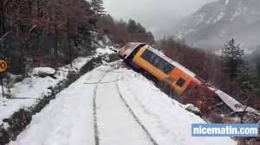
Missions obligatoires
La prévention et l’évaluation des risques de sécurité civile : il s’agit de participer à l’élaboration des différents plans de secours.

Slide 5
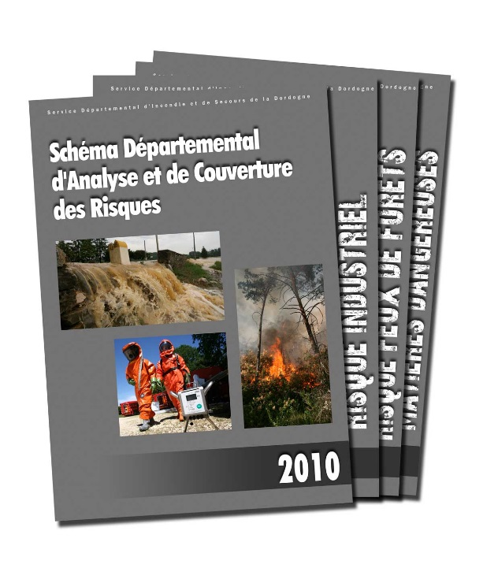

Missions obligatoires
La préparation des mesures de sauvegarde et l’organisation des moyens de secours : les SDIS se sont vus confier la mission d’élaborer les SDACR, qui ont pour but de définir la meilleure adéquation possible entre les risques et les moyens pré-positionnés sur le terrain.

Slide 6
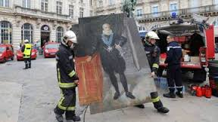
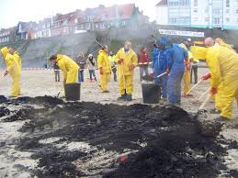
Missions obligatoires
La protection des personnes, des biens et de l’environnement : partie intégrante des missions des sapeurs-pompiers, la protection de l’environnement est plus que jamais à l’ordre du jour.

Slide 7
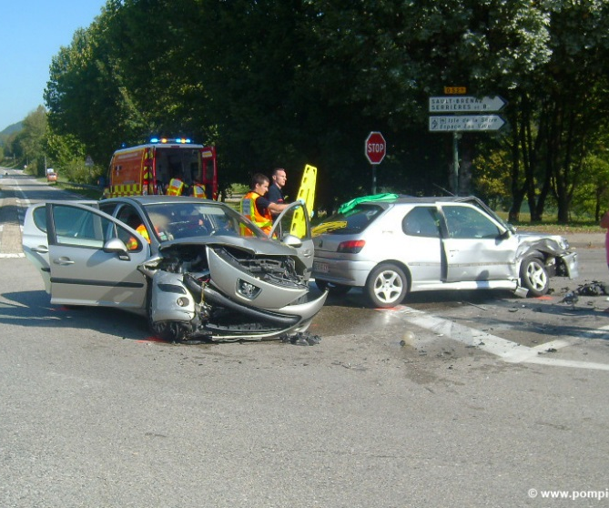

Missions obligatoires
Les secours d’urgence aux personnes victimes d’accidents, de sinistres ou de catastrophes ainsi que de leur évacuation : les textes distinguent les interventions de secours aux victimes selon qu’elles ont lieu à domicile ou sur la voie ou dans un lieu public. Les SP n’ont en charge que cette dernière catégorie de secours, à l’exception des interventions à domicile pour des détresses vitales.

Slide 8
Missions obligatoires
Lorsque la situation exige la mise en œuvre des moyens médicaux et de sauvetage, les services départementaux d’incendie et de secours interviennent, sous l’autorité du préfet et selon ses directives, avec leurs propres moyens, en liaison avec ceux mis en œuvre par les Services d’Aide Médicale d’Urgence (SAMU).
Au travers de cette réglementation, on trouve les missions suivantes :

Slide 9
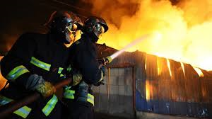
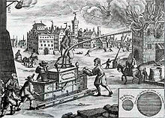
Missions obligatoires
- La lutte et la protection contre les incendies et les explosions,

Slide 10
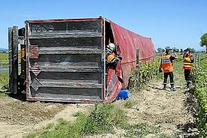
Missions obligatoires
- Les accidents de la voie publique (particuliers, transports, tourisme, etc.),

Slide 11


Missions obligatoires
- Les accidents de travail, de la vie domestique, des activités sportives, de loisirs,

Slide 12
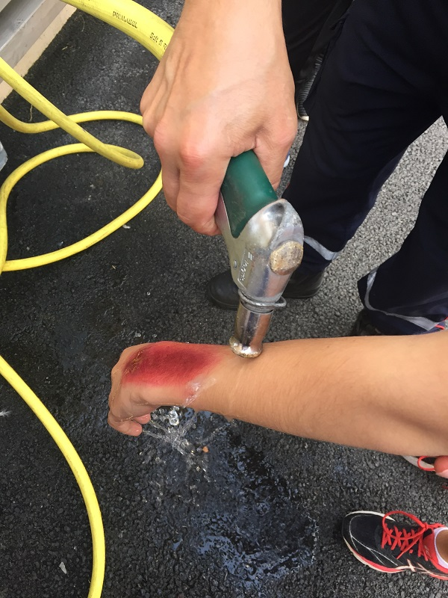
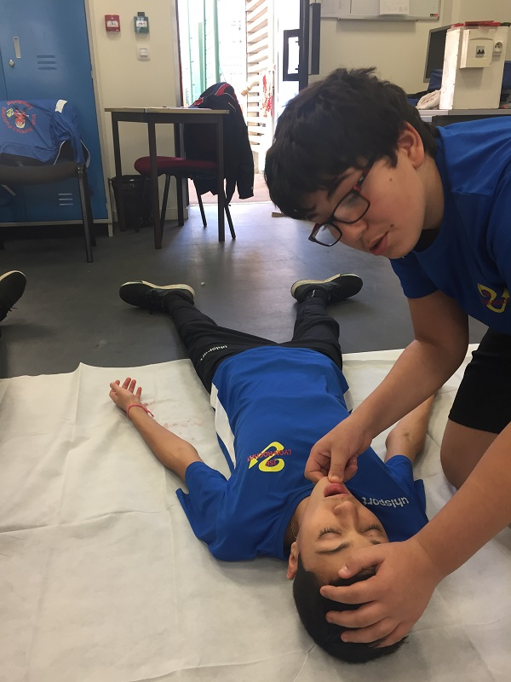
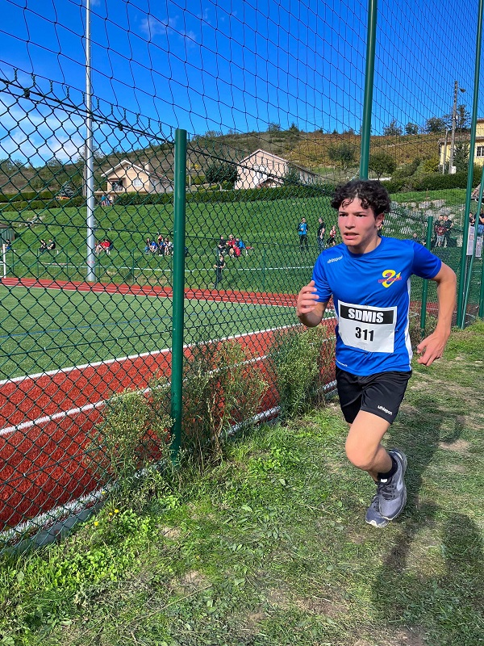
Missions obligatoires
- Le secours aux personnes en général (malaises, traumatismes, blessures, brûlures,…etc.),

Slide 13

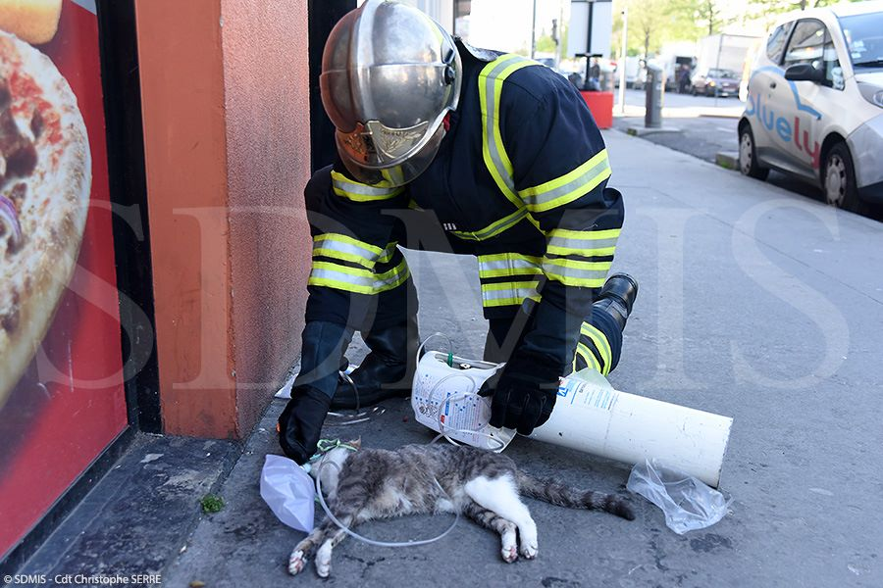
Missions obligatoires
- Les sauvetages d’animaux,

Slide 14
Missions obligatoires
- La prévention, la protection et les sauvetages de personnes dans les catastrophes :
Accidentelles,
Naturelles,
Technologiques,
Les pollutions en général,

Slide 15
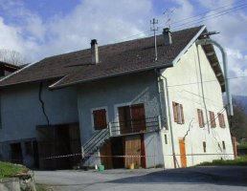

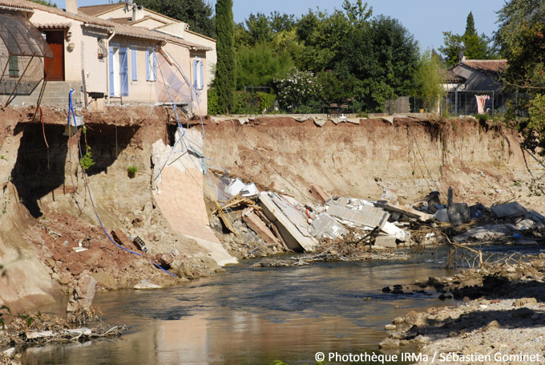
Missions obligatoires
Les effondrements et les éboulements de terrain et/ou de construction,

Slide 16
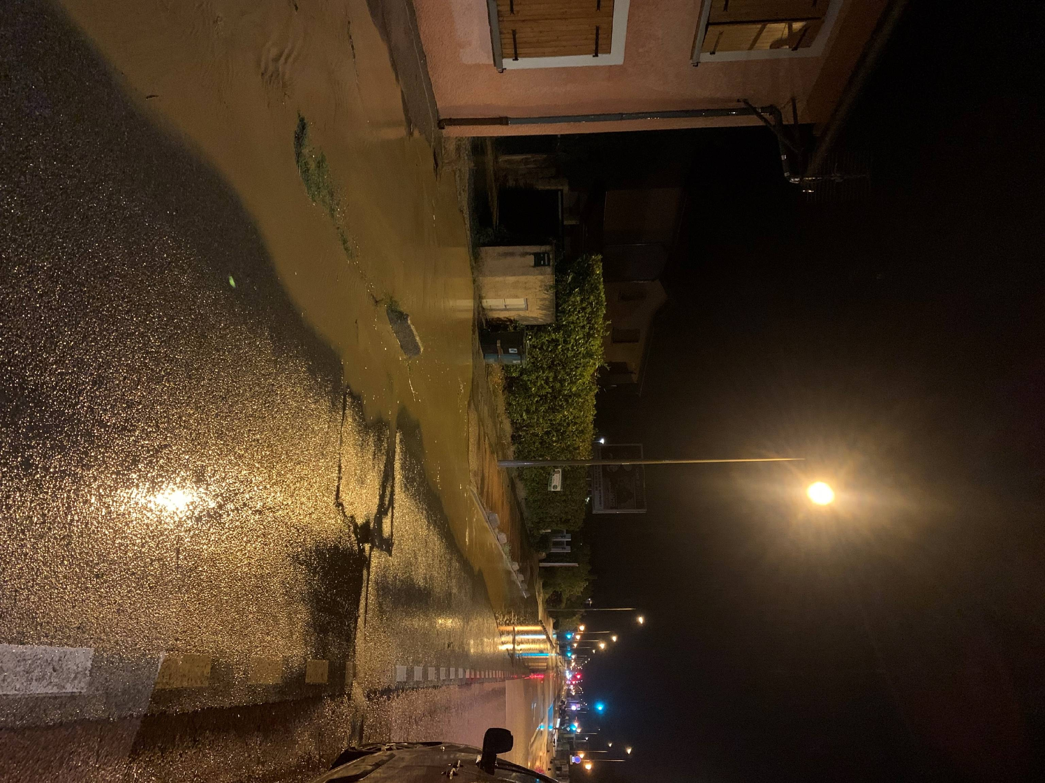
Missions obligatoires
- Les inondations de voiries et de locaux,

Slide 17
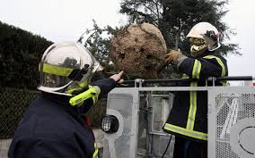
Missions obligatoires
Les interventions pour prévenir les risques, tel que :
♦ Objets menaçant de tomber sur la voie publique,
♦ Destruction d’hyménoptères (abeille, guêpes, frelons, etc.) sur le domaine public,

Slide 18
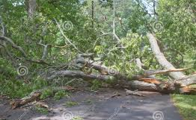
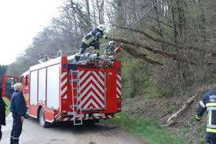
Missions obligatoires
Les interventions pour prévenir les risques, tel que :
♦ Dégagement de chaussée encombrée obstruée (arbres, poteau électriques, etc.),
♦ Récupération de produits et matières dangereuses,

Slide 19
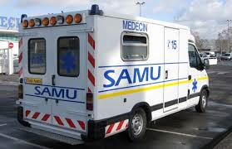
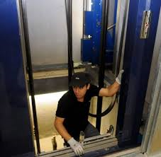
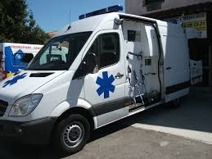
Missions obligatoires
- Les interventions provoquées par les carences d’autres services,

Slide 20
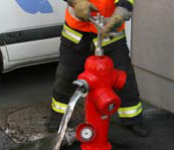
Missions obligatoires
A ces interventions immédiates et urgentes, il faut rajouter d’autres missions les mesures de prévision et prévention du danger :
Les SP vérifient les bouches et les poteaux d’incendie, et font des plans d’intervention pour certains établissements classés dangereux (mission de prévision) ;

Slide 21

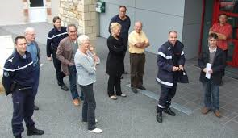
Missions obligatoires
A ces interventions immédiates et urgentes, il faut rajouter d’autres missions les mesures de prévision et prévention du danger :
Les officiers sont appelés à formuler un avis sur l’élaboration des plans de secours, les conditions de sécurité des bâtiments recevant du public, les installations dangereuses, ainsi que sur les permis de construire délivrés par le maire (mission de prévention).

Slide 22
Missions ne se rattachant pas directement
Le SDIS n’est tenu de procéder qu’aux seules interventions qui se rattachent directement à ses missions de service public définies ci-dessus.
S’il a procédé à des interventions ne se rattachant pas directement à l’exercice de ses missions, il peut demander aux personnes bénéficiaires une participation aux frais dans les conditions déterminées par délibération du conseil d’administration (article L.1424-42 du CGCT).

Slide 23
Missions ne se rattachant pas directement
De plus, les interventions effectuées par les SDIS à la demande de la régulation médicale du centre 15, en cas de carence des transporteurs sanitaires privés, et qui ne relèvent pas de l'article L.1424-2 font désormais l'objet d'une prise en charge financière par les établissements de santé sièges des SAMU, dans des conditions fixées par une convention entre le SDIS et l'hôpital siège du SAMU (article L.1424-42, 3ème et 4ème alinéas).

Slide 24
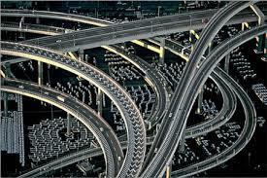
Missions ne se rattachant pas directement
De même, les 3 derniers alinéas de cet article permettent la prise en charge par les sociétés concessionnaires d'ouvrages routiers et autoroutiers des interventions effectuées par les SDIS sur le réseau routier et autoroutier concédé, par convention entre l'établissement public et ces sociétés.

Slide 25
Conclusion
Missions obligatoires
Interventions ne se rattachant pas directement à l’exercice des missions de service public
Année : 2017
Contact : pour toute remarque concernant ce document, merci d’envoyer un mail sur l’adresse suivante :
gfor_jsp@sdmis.fr
25

